Slide 1
Povolání
Co dělá tvoje maminka a tatínek?

Slide 2
Lékař
Pracuje v nemocnici ale i ve své vlastní ordinaci.
Jaké máme lékaře?
Obvodní lékař
Zubař
Léčí dospélé i děti.

Slide 3
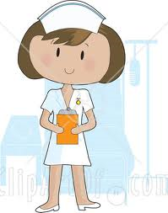
Zdravotní sestra
Pomáhá lékaří při jeho práci.
Také měří , tlak, teplotu, váží tě a měří tvojí výšku.
Píchá injekce a odebírá ti krev, aby zjistili jestli jsi zdravý/á.

Slide 4
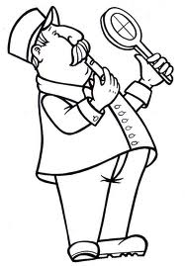
Výpravčí
Kontroluje vlak
Vypravuje vlak
Dává pokyn k odjezdu
Jak dává vlaku vědět, že může jet?
(píšťalkou zapíská a zvedne zelené světlo, nebo plácačku)
Je na každé větší vlakové stanici.
Je výpravčí na vaší zastávce, kde bydlíte?

Slide 5
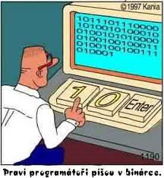
Programátor
Sedí u počítače a pracuje na něm
Vytváří nové počítačové programy
Máte doma počítač?
Víte co k němu patří?
(monitor, počítač, myš, klávesnice)

Slide 6
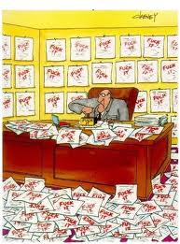
Úředník
Víte kde potkáte úřeníka?
Na poště
V bance
Na úřadě

Slide 7
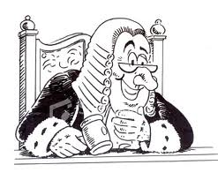
Soudce
Kde pracuje?
Na soudu
O čem rozhoduje?
O vině čí nevině obžalovaného.
Kdo je obžalovaný?
Ten kdo něco provedl proti zákonu.
Kdo je ještě u soudu?
Porota, obhájce, žalobce

Slide 8
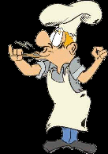
Kuchař
Vaří
Kde?
Ve školní jídelně
V restauraci
Co používá ke své práci za nádobí?
Hrnce, pánve, vařečku, lžíce, nože, prkýnka, .....
Co má na sobě?
Zástěru a čepici

Slide 9
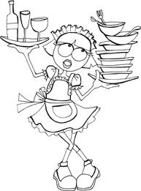
Servírka
Servíruje nápoje i pokrmy.
Obsluhuje hosty v restauraci.
Co servírka používá ke své práci?
Tác na kterém nosí talíře a skleničky.

Slide 10
Prodavačka
Prodáva v
obchodě nebo obchodním centru
Jaké obchody znáte?
Obuvnictví, potraviny, drogerie, hračkářství....

Slide 11
Čím by jsi chtěl/a být až vyrosteš???
?

Slide 12
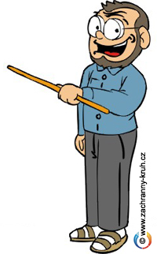
Šablona č.17
Vypracovala: Květuše Vendégová
Prvouka
2.ročník ZŠ
ZŠ a MŠ Višňová
30.12.2010
Obrázky www.google.cz

